Slide 1
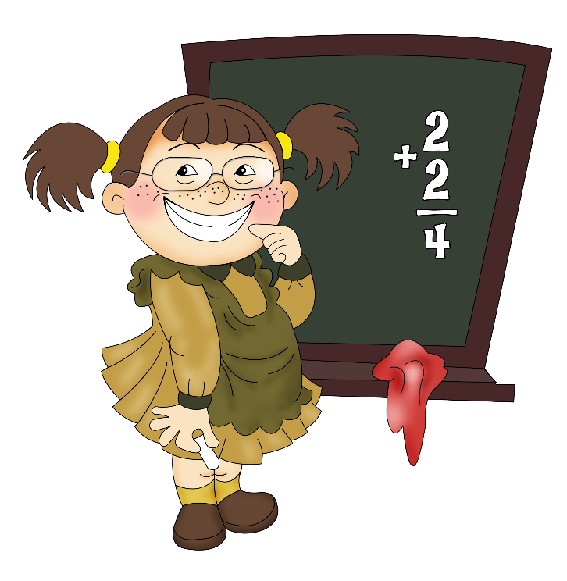
Sınıf :
2
Ders :
MATEMATİK
Bölüm :
Doğal Sayılarla Toplama İşlemi
Konu :
Toplama İşlemi Gerektiren Problemler
MB Ders Sunuları
www.mbsunu.com
info@mbsunu.com
Notes:
Font:
Myriad Pro cond: http://www.fontpalace.com/font-details/MyriadPro-Cond/
Dustismo: http://www.fontsquirrel.com/fonts/list/find_fonts/200

Slide 2
Problem Çözme
Gezi otobüsü hareket ettiğinde içinde 28 öğrenci vardı. Otobüs hareket ettikten bir süre sonra durdu. Otobüse 14 öğrenci daha bindi. Otobüste toplam kaç öğrenci oldu?
Anlayalım
Otobüste bulunan öğrencilerin toplam sayısını bulmamız gerekiyor.
Planlayalım
28 öğrenci vardı. 14 öğrenci daha bindi. Öğrenci sayısı arttı. Toplama işlemi yapmalıyız.
Planı Uygulayalım
28
+
14
=
42 öğrenci
Yönlendirme : Duraklamalarda play tuşuna basarak ilerleyiniz.

Slide 3
Problem Çözme
Bir otoparkta 48 araba vardı. Otoparka, 15 araba ve 12 motosiklet daha geldi. Otoparktaki toplam araç sayısı kaç oldu?
Anlayalım
Otoparktaki toplam araç sayısını bulmamız gerekiyor.
Planlayalım
48 araç vardı. 15 araba ve 12 motosiklet daha gelince araç sayısı arttı. Toplama işlemi yapmalıyız.
Planı Uygulayalım
48
15
+
12
75 araç oldu.
Yönlendirme : Duraklamalarda play tuşuna basarak ilerleyiniz.

Slide 4
Problem Çözme
Salimin 28 tane bilyesi vardı. Arkadaşı ona, 25 tane bilye hediye etti. Salimin toplam kaç bilyesi oldu?
Anlayalım
Salimin toplam bilye sayısını bulmamız gerekiyor.
Planlayalım
28 tane bilye vardı. 25 tane daha hediye gelince bilye sayısı arttı. Toplama işlemi yapmalıyız.
Planı Uygulayalım
28
+
25
53 bilye
Yönlendirme : Duraklamalarda play tuşuna basarak ilerleyiniz.

Slide 5
Problem Çözme
23 Nisan Ulusal Egemenlik ve Çocuk Bayramı programı için 2/C ve 2/D sınıflarının öğrencileri görevlendirilmiştir. 2/C sınıfında 29, 2/D sınıfında 32 öğrenci vardır.
Programda toplam kaç öğrenci görevlidir?
Anlayalım
Programda görevlendirilen toplam öğrenci sayısını bulmalıyız.
Planlayalım
2/C sınıfından 29, 2/D sınıfından 32 öğrenci görevlendirilmiştir. İki sınıf öğrencileri bir araya getirildiğinden öğrenci sayısında artma vardır. Toplama işlemi yapmalıyız.
Planı Uygulayalım
29
+
32
61 öğrenci
Yönlendirme : Duraklamalarda play tuşuna basarak ilerleyiniz.

Slide 6
Problem Çözme
Çocuk parkında, 23 çocuk vardı. Öğle zamanı 5, öğleden sonra 12 çocuk daha parka geldi. Parktaki toplam çocuk sayısı kaçtır?
Anlayalım
Parka sonradan gelen çocuklarla beraber toplam çocuk sayısını bulmalıyız.
Planlayalım
23 çocuk vardı. Daha sonra 5 ve 12 çocuk daha gelince çocuk sayısı arttı. Toplama işlemi yapmalıyız.
Planı Uygulayalım
23
5
+
12
40 çocuk
Yönlendirme : Duraklamalarda play tuşuna basarak ilerleyiniz.

Slide 7
Problem Çözme
Sude’nin 13 tane matematik oyunları CD’si vardı. Babası 10 tane, annesi de 12 tane oyun CD’si aldı. Sude’nin CD’lerinin toplam sayısı kaçtır?
Anlayalım
Sude’nin anne ve babasının verdiği CD’ler ile birlikte toplam kaç CD’si olduğunu bulmalıyız.
Planlayalım
13 CD vardı. Daha sonra 10 ve 12 tane CD daha gelince CD sayısı arttı. Toplama işlemi yapmalıyız.
Planı Uygulayalım
13
10
+
12
35 CD
Yönlendirme : Duraklamalarda play tuşuna basarak ilerleyiniz.

Slide 8
Problem Çözme
Mert, not defterine ilk hafta anlamını yeni öğrendiği 21 Türkçe sözcük yazdı. İkinci hafta listesine 15 sözcük daha ekledi. Mert, iki haftada toplam kaç sözcüğün anlamını öğrenmiştir?
Anlayalım
İki haftada anlamı öğrenilen toplam sözcük sayısını bulmalıyız.
Planlayalım
İlk hafta 21, ikinci hafta 15 sözcük daha öğrenilmiş. Öğrenilen sözcük sayısı arttığından toplama işlemi yapmalıyız.
Planı Uygulayalım
21
+
15
36 sözcük
Yönlendirme : Duraklamalarda play tuşuna basarak ilerleyiniz.

Slide 9
Problem Çözme
Okulumuzda her öğrenci, tek kişilik sırada oturur. 2/A sınıfında 30, 2/B sınıfında 28 öğrenci vardır. Her iki sınıf için toplam kaç sıra gereklidir?
Anlayalım
2/A ve 2/B sınıflarına gerekli toplam sıra sayısını bulmalıyız.
Planlayalım
Her öğrenci tek kişilik sırada oturduğundan 2/A sınıfında 30, 2/B sınıfında 28 sıra gereklidir. Tüm sıraları bulabilmek için de toplama işlemi yapmalıyız.
Planı Uygulayalım
30
+
28
58 sıra
Yönlendirme : Duraklamalarda play tuşuna basarak ilerleyiniz.

Slide 10
Hazırlayan
Muhammet BOZKURT
info@mbsunu.com
©mbsunu.com
Notes:
https://www.flickr.com/photos/62382074@N06/8679324127
Coffee = http://thenounproject.com/term/coffee/115111/

